Slide 1

Velvyslanectví Bulharské republiky
Obchodní mise
Vhodné financování inovačního podnikání, příklad Bulharska
Notes:
1

Slide 2
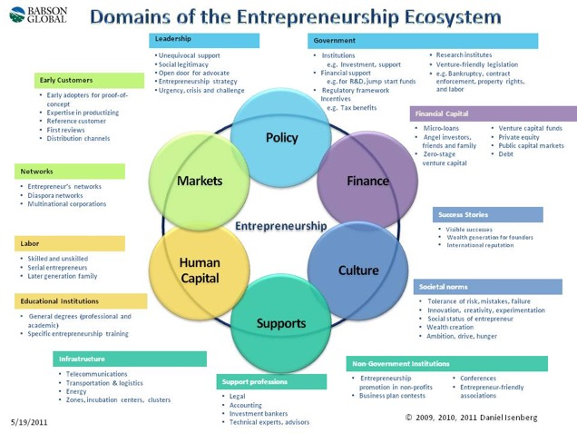

Domejny podnikatelského prostředí
Leadership
Vláda
Jednoznačná podpora
Socialní legitimita
Otevřená brana pro doporučování
Naléhavost, krize, výzvy
Instituce
Finanční podpora - napr. VaV
Legislativní ramec
Pobídky
Vyzkumné instituce
Legislativa podporující rizkové financování
První zákaznici
První osvojitelé pro potvrzení koncepce
Zkušenost s produkcí
Referenční zákaznici
První přehlidky
Financování
Politika
Mikroúvěry
Andělští investoři, přátelé, rodina
Venture capital na úrovni nápadu
Rizíkové fondy
Fondy podílového investování
Veřejné kapitálové trhy
Dluh
Sítě
Podnikatelské sítě
Diaspora
Mezinárodní korporace
Trhy
Financování
Práce
Podnikání
Úspěšné přiběhy
Kvalifikované i nekvalifikoviné
Serioví podnikatelé
Rozšiřená rodina
Patrné úspěchy
Vytváření bohatství pro zakladatele
Mezinarodní reputace
Lidské
zdroje
Kultura
Vzdělávací instituce
Veřejné normy
Vysoké školy, odborné střední školy
Specifická podnikatelská výuka
Tolerování rizika, chyb, problemů
Inovace, tvořlivost, experimentování
Vytváření bohatství
Ambice, činorodost, hlad po podnikanání
Podpora
Nevládní organizace
Infrastruktura
Propagace podnikání nezikovek
Soutěž mezi business plány
Konference
Asociace podnikatelů
Telekomunikace
Doprava a logistika
Energetika
Průmyslové zóny, inkubátory, vědecké parky, clustery
Podporující profese
Advokacie
Účetnictví
Investiční bankovnictví
Techničkí odborníci a experti a mentoři

Slide 3
Financování podnikatelského prostředí
Dostup k financím
Bankovní úvěry
Mikroúvěry
Andělští investoři, přátelé, rodina
Venture capital na úrovni nápadu
Rizikové fondy
Fondy podílového investování
Veřejné kapitálové trhy
Dluh
Vlastní zdroje - úspory zakladatele a rodina
Státní podpora prostřednictvím grantů a investic
Otázka je: Potřebujete peníze, nebo potřebujete zákazníky?

Slide 4
Financování startupů v Bulharsku
7%
spoléhá na podporu státu
93%
spoléhá na jiné zdroje financování
vs.

Slide 5
Financování startupů v Bulharsku
Investice vs. Granty
Na úrovni firmy
Na úrovni veřejnosti
Dostup k financování v případě potřeby – odpovidá na otázku „Co potřebuji“ místo „Jaké granty jsou dostupné“
Multiplikace veřejných zdrojů – x2,57 v Bulharsku
Pružnost týkající se oprávněnosti nákladů odpovídající specifickým potřebám firmy
Podporuje velký počet firem
Transparentní výnosy financování
Disciplinující efekt týkající se udržitelného rozvoje firem
Tržní přístup k řízení veřejných fondů – profesionální přístup k hodnocení projektů, omezující zásahy úředníků
Zdroj BVCA

Slide 6
Financování startupů v Bulharsku - Výsledky
Financování MSP pro inovace a růst nadv průběhu 5 let
>350 mil.
veřejné financování revolvingem
x 2,6
multiplikace soukromého financování
>875 mil.
celkové mobilizované financování
>25 500
Podpořených pracovních míst
210
startupů a rostoucích společností
>10 000
financováních MSP
Zdroj BVCA

Slide 7
Financování startupů v Bulharsku
Proč měl tento přistup úspěch
Veřejné fondy
Tržný přístup
Partnerství
Velký počet zprostředkovatelů
velká konkurence
Jednoduché a jasné produkty
MSP chápe jak tyto produkty fungují
Jasná výběrová kritéria
Transparentnost a žádná libovolná pravidla
Experti vs. úředníci
Nezávislost a žádný politický vliv
Finanční engineering
Recyklační efekt
Vláda
Jasná strategie
EIF
Zkušený manažer dluhu a kmenového kapitálu
EU
Pružnost
Žadná byrokracie
MSP vybírají zprostředkovatele, se kterým si přejí spolupracovat
Odstranit neschopné
Pokusy s různými kanály distribuce, pomoc nebo odstranění chyb
Využití existující infrastruktury
Zdroj BVCA

Slide 8










Financování startupů v Bulharsku - účastnici
Pre-seed
Seed
Venture
Growth
Armada Capital

Slide 9



Financování startupů v Bulharsku – účastnici
Alternativní zdroje financování

Slide 10




Slide 11
Financování startupů v Bulharsku – spolupráce
Spolupráce při financování perspektivních startupů
Účast na společných projektech
Výměna zkušeností mezi oběma prostředími
České startupy mohou začít podnikat v Bulharsku a ve fázi růstu se přestěhovat do Česka
České startupy mohou otevřít pobočku v Bulharsku a tudíž použít financování z bulharských zdrojů

Slide 12
Velvyslanectví Bulharské republiky
Obchodní mise
Děkuji za pozornost
Krakovská 6
Praha 1, 110 00
Tel: +420 601 025 755
E-mail: obchodniradabg@gmail.com
Notes:
12

